Slide 1


AMARTE EN TODAS LAS COSAS. Diseño con Enfoque Ignaciano
Belén Urosa Sanz
Universidad Pontificia Comillas-Madrid
24 de Junio, 2025

Slide 2
01
HISTORIA EDUCATIVA DE LA COMPAÑÍA DE JESÚS
02
ACTUALIDAD UNIVERSITARIA DE LA COMPAÑÍA DE JESÚS
03
CARACTERÍSTICAS DE LA EDUCACIÓN JESUÍTA
HOY VAMOS A HABLAR DE
04
EL MODELO PEDAGÓGICO UNIVERSITARIO
05
EL PARADIGMA PEDAGÓGICO IGNACIANO Y LOS ALUMNOS
La historia educativa de la Compañía
Dónde estámos y cuántos somos
Rasgos distintivos de la Pedagogía Ignaciana
Paradigma Ledesma-Kolvenbach
PPI y el las 4C
06
Y EN DISEÑO…

Slide 3

LA COMPAÑÍA DE JESÚS
01
Más de 450 años presentes en el mundo educativo a través de colegios y universidades

Slide 4
“TRANSFORMANDO EL MUNDO JUNTOS”
El Lema de la International Asociation of Jesuit Universities (IAJU) es:
POR QUÉ TIENE UNIVERSIDADES LA COMPAÑÍA DE JESÚS
Arturo Sosa, SJ - Actual General de la Compañia de Jesús
“Transformar» señala el sentido de nuestro quehacer; transformar para avanzar hacia un mundo más justo, más humano y más sostenible. Aquí se encuentra lo nuclear de la misión universitaria de la Compañía de Jesús y el centro de nuestros desafíos en sus dimensiones complementarias: formación, investigación y transferencia, liderazgo y compromiso social… para transformar, para humanizar”.
Universidad Pontificia Comillas Madrid (2024)

Slide 5
en una Universidad de la Compañía de Jesús?
¿Enseñar desde una inspiración ignaciana y humanista
En un mundo marcado por la complejidad, la incertidumbre y el desencanto, educar desde esta inspiración supone una apuesta por la dignidad humana, la transformación social y el encuentro con el sentido.
Y hacerlo en una carrera como Diseño, no es simplemente ocupar una plaza docente.
Es asumir la vocación de formar a quienes darán forma a nuestro mundo.

Slide 6
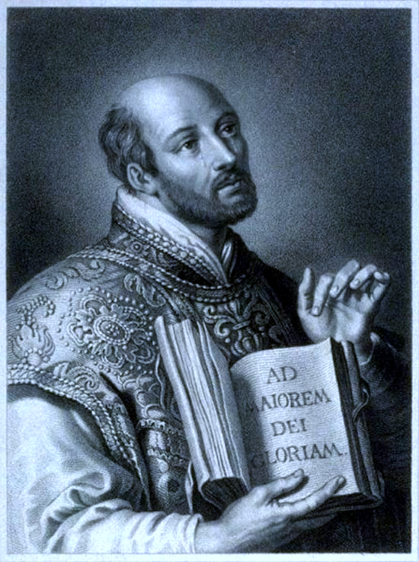

HISTORIA
Para poder entender el estilo pedagógico de la Compañía es necesario echar la vista atrás

Slide 7
TIMELINE
1548
1556
1773
Primera escuela en Messina (Sicilia)
A la muerte de San Ignacio de Loyola 40 colegios y se abrían 4 o 5 cada año
El papa Clemente XIV suprime la orden (Rusia la emperatriz Catalina la Grande no firma la bula de disolución)
1540
1551
1767
1814
En documentos fundacionales de la Compañía no aparece la Enseñanza como finalidad
Primera Universidad el Colegio Romano hoy Universidad Gregoriana.
Se expulsa a los jesuitas de los territorios de España
Restauración de la Compañía de Jesús apostolado
prioritario Educación

Slide 8
TIMELINE
1548
1556
1773
Primera escuela en Messina (Sicilia)
A la muerte de San Ignacio de Loyola 40 colegios y se abrían 4 o 5 cada año
El papa Clemente XIV suprime la orden (Rusia la emperatriz Catalina la Grande no firma la bula de disolución)
En la 2ª etapa se crean colegios, universidades, colegios mayores… son gratuitos y todos los profesores son jesuitas.
Aparecen aquí y allá según la demanda de los católicos de distintos lugares y como intento de contrarrestar el avance de la reforma protestante.
1540
1551
1767
1814
En documentos fundacionales de la Compañía no aparece la Enseñanza como finalidad
Primera Universidad el Colegio Romano hoy Universidad Gregoriana.
Se expulsa a los jesuitas de los territorios de España
Restauración de la Compañía de Jesús apostolado
prioritario Educación

Slide 9

¿CÓMO SE GESTÓ EL MODO DE ENSEÑANZA?
COMPAÑEROS UNIVERSIDAD
AL MODO DE PARÍS
EJERCICIOS ESPIRITUALES
Ignacio de Loyola, Francisco Javier y Pedro Fabro eran compañeros de estudios en la Universidad de la Soborna en París
“Modus Parisiensis”. Enfoque activo, el alumno no es un mero receptor.
La Compañía toma como referencia la experiencia transformadora y sistematización de los Ejercicios Espirituales para su modelo educativo:
RATIO STUDIORUM

Slide 10
Prevalencia de la formación sobre la instrucción;
Dominio de la gramática;
Ritmo progresivo y adaptado a las condiciones del estudiante;
Insistencia en la actividad, con muchas ejercitaciones, repeticiones y disputas públicas;
Ubicación de los alumnos por niveles;
Paso de un nivel a otro a través de evaluaciones;
Proximidad y cuidado personal de los profesores a los alumnos
Luiz Fernando Klein, S.J. 2014
MODUS PARISIENSIS
01

Slide 11


RATIO STUDIORUM (1599)
Sistematización, organización y método de los estudios de los Colegios y Universidades de la Compañía de Jesús. Transnacional y con una metodología pedagógica propia. Pide S. Ignacio que se escriba pero cuando se publica él ya había muerto (1556)

Slide 12
Presentación del profesor;
Estudio personal del alumno a través de trabajos escritos y de investigación;
Ejercicios de memorización;
Ejercicios de repetición;
Trabajos grupales: desafíos, debates, hetero correcciones, academias;
Declamaciones, lecciones públicas, representaciones y exposiciones de trabajos;
Evaluaciones y exámenes
Luiz Fernando Klein, S.J. 2014
RATIO STUDIORUM: ETAPAS

Slide 13
UNIVERSIDADES JESUITAS HOY
02

Slide 14
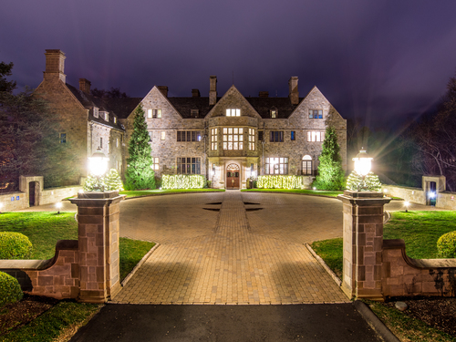
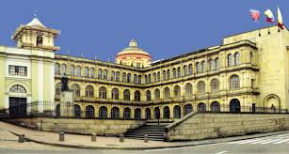
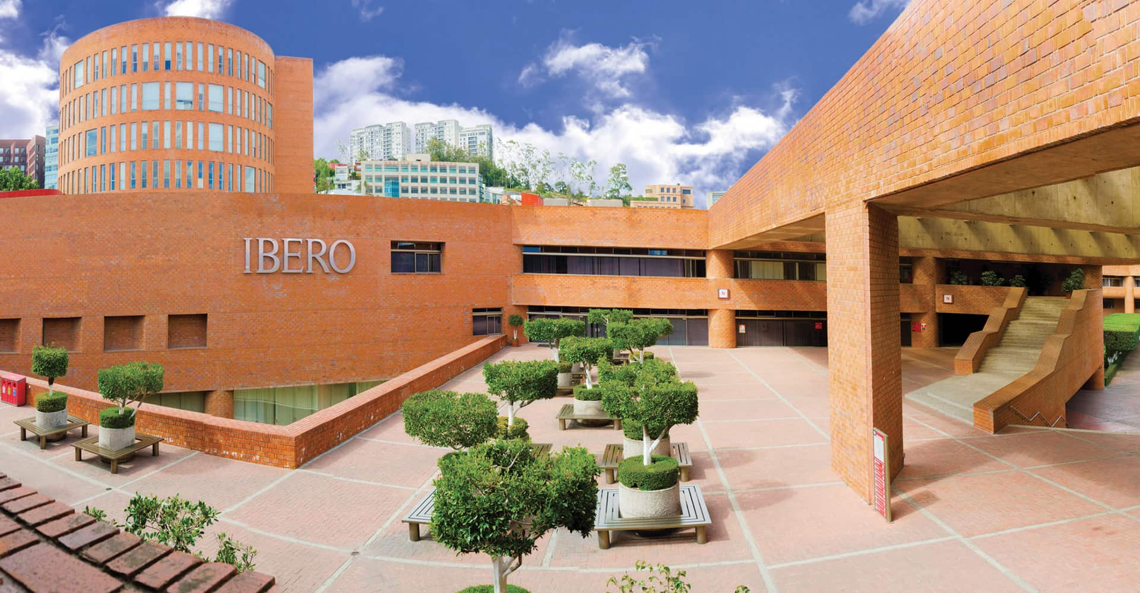
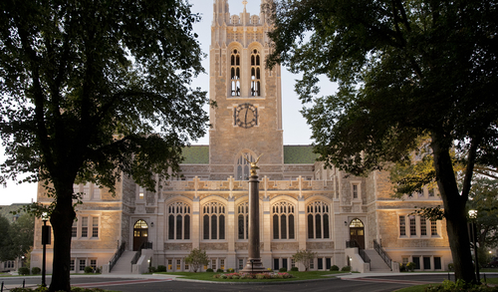

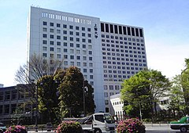
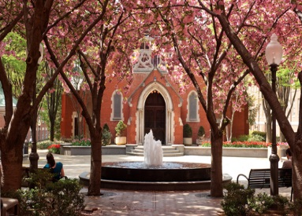
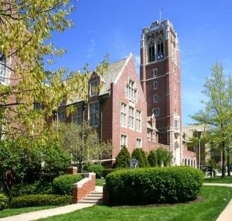
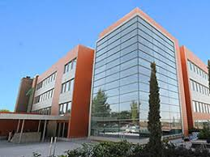
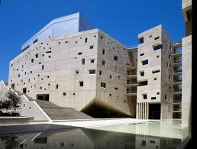
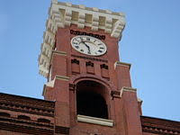
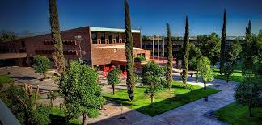
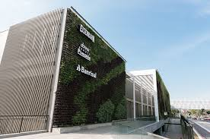
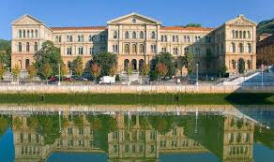
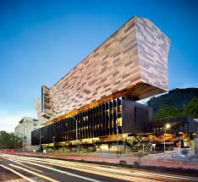
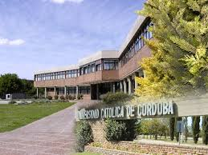
Universidades y centros superiores en el Mundo hoy
CUÁNTOS
PAÍSES
189 universidades y centros superiores en el mundo (2700)
En 54 países (+100)
Más de un millón de universitarios estudiando en la actualidad (3.3)
Más de 30 millones de antiguos alumnos. (100) “El gigante dormido”
ALUMNOS
ALUMNI

Slide 15
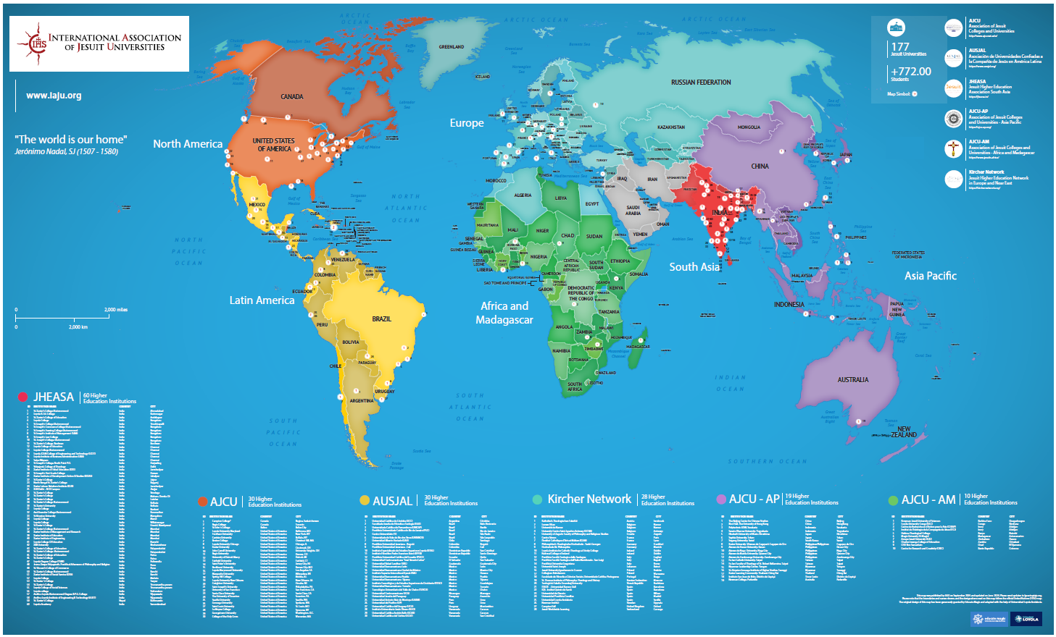
LATINO-AMÉRICA (México, América Central y América del Sur): 27 Universidades y 3 Centros Universitarios en 14 países. AUSJAL (Argentina, Brasil, Chile, Colombia, República Dominicana, Ecuador, El Salvador, Guatemala, México, Nicaragua Paraguay, Perú, Uruguay y Venezuela)
EUROPA (incl. Líbano y Rusia): 30 Universidades y Centros Universitarios en 16 países. 6 Universidades en: Bélgica, España, Líbano, Polonia . KIRCHER
CANADÁ Y ESTADOS UNIDOS: 30 Centros: 22 Universidades y 8 Centros Universitarios 27 USA, 2 Canada y 1 Belice. AJCU
ASIA DEL SUR: 3 Universidades y 57 Centros Universitarios, 56 India y 1 Nepal. JHEASA
ASIA & PACIFICO: 19 Universidades y Centros Universitarios en 10 países. China, Indonesia, Japón, Corea del Sur, Filipinas, Taiwan, Myanmar, Tailandia, Timor. AJCU-AP
AFRICA & MADAGASCAR: 2 Universidades y 8 Centros Universitarios. 9 países, Burkina Faso, RD Congo, Costa de Marfil, Kenya, Madagascar, Zimbagüe, Zambia, Chad, Benin. AJCU-AM

Slide 16
Una universidad
Católico y jesuita, significan nuestro carácter definitorio, lo que nos hace únicos como somos nosotros.
Como universidad, nuestra misión es la investigación revisada por pares, la enseñanza basada en la investigación y la enseñanza como tutoría y servicio, todo dentro de un clima de libertad académica.
Como universidad jesuita y católica, nuestra misión principal es la educación y formación de los estudiantes de tal manera y para que se conviertan en hombres y mujeres de fe y de servicio a sus comunidades.
(La Misión Católica Jesuita de Colegios y Universidades Jesuitas aprobada por la junta de AJCU en 2010)
Católica y Jesuita

Slide 17

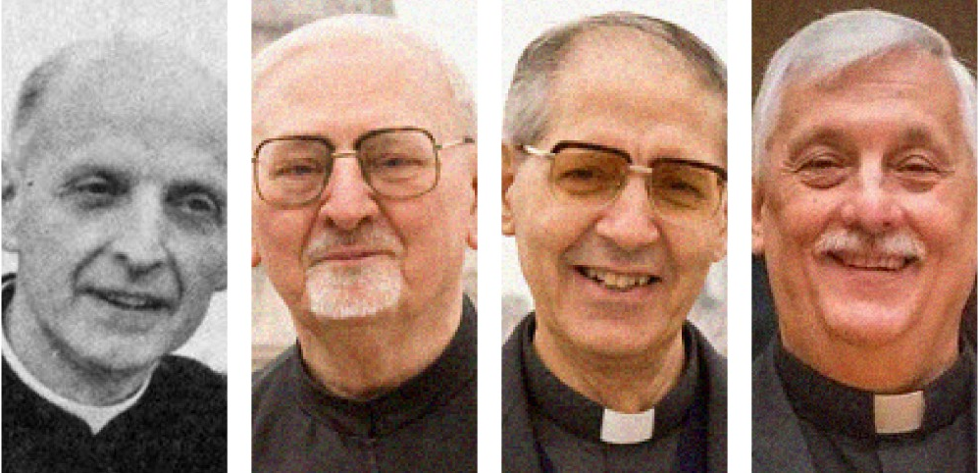
MISIÓN
“Hombres y Mujeres para los demás”
ARRUPE, P. (1973), Discurso AA jesuitas de Europa. Valencia
“La verdadera medida de nuestras universidades jesuitas radica en quiénes se convierten nuestros estudiantes.”
KOLVENBACH, P.–H. (2000), Discurso del padre general en la Universidad de Santa Clara . California, 6 de Octubre

Slide 18
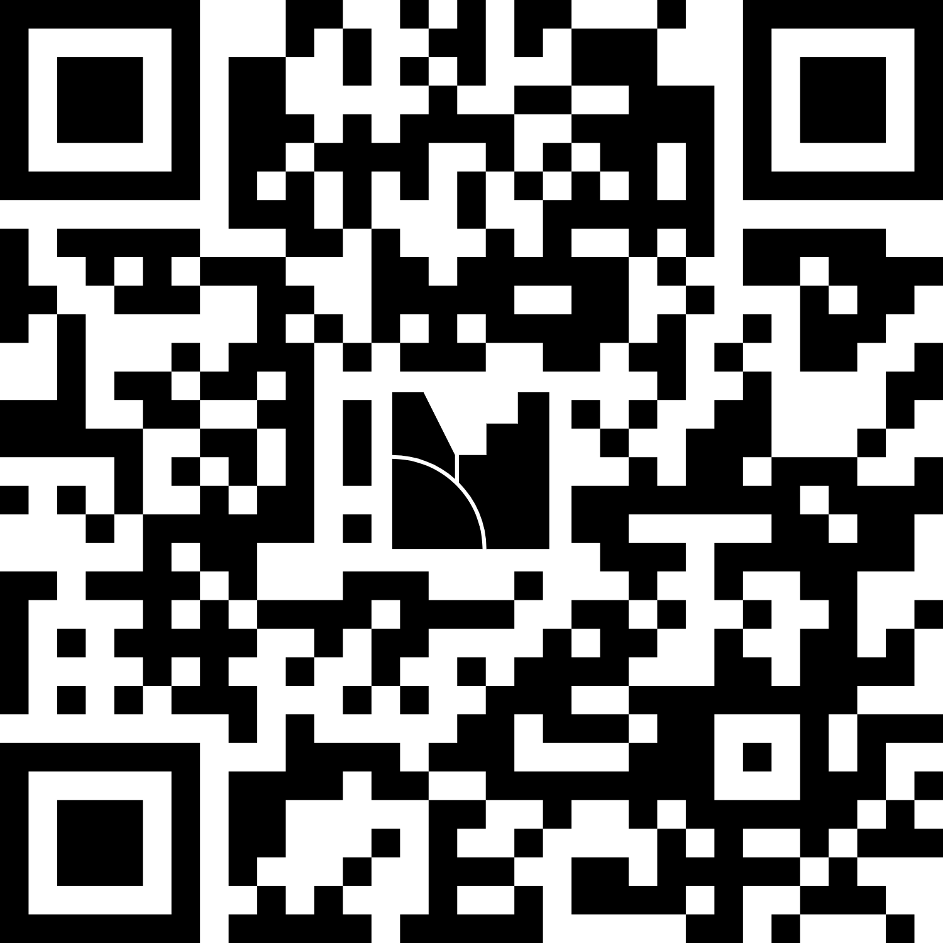
https://www.menti.com/al63i1gv61xz
¿RECUERDA ALGUNAS COSAS DE LAS QUE HEMOS VISTO HASTA AHORA?
Conteste a estas 3 preguntas

Slide 19
RASGOS DISTINTIVOS DE LA EDUCACIÓN JESUITA
03

Slide 20
PROFUNDIDAD
LA PEDAGOGÍA JESUITA
FORMACIÓN INTEGRAL
EN RED
CENTRADA EN EL ALUMNO
INTERNACIO-NAL Y LOCAL
PROMOCIÓN DE LA JUSTICIA
ACOMPAÑAMIENTO
Sobre la Superficialidad. Discernimiento
Cura Personalis
Magis
En colaboración con otras universidades y sectores
Activa y aplicada
Al servicio del mundo
Con la mirada puesta en el mundo

Slide 21

FORMACIÓN INTEGRAL
Formar a la persona entera, en todas sus dimensiones

Slide 22
EN TODAS SUS DIMENSIONES
Educar Intelectual y profesionalmente, pero también psicológica, moral y espiritualmente. Su libertad, su juicio ético, su deseo profundo de transformar el mundo.
MADURACIÓN GLOBAL
Ciudadanos comprometidos, capaces de discernir y actuar con responsabilidad ante los grandes retos sociales, ecológicos y culturales del presente.
FORMACIÓN INTEGRAL
Buen profesional. Individuo que sabe quién es y lo que desea; que es capaz de sobreponerse a los fracasos y dificultades humanas, técnicas o contextuales; que tiene horizonte y sentido.
PROFESIONAL FUTURO

Slide 23
COMO PERSONA
MAGIS IGNACIANO
COMO DISEÑADOR
Buscar siempre el mayor bien, la mayor entrega, y el mayor servicio por amor a los demás y a Dios.
Disposición interior a no conformarse con lo mínimo, sino a buscar lo más profundo, justo y transformador.
Lo mejor para el mayor bien
Ser más y mejor
Para un estudiante de Diseño, se convierte en una oportunidad para crear algo que sirva a otros, que transforme, que responda a una necesidad real, y que refleje sus valores más profundos.
Un profesional distinto

Slide 24

PROFUNDIDAD
“Porque no el mucho saber harta y satisface el ánima, mas el sentir y gustar de las cosas internamente. “
S. Ignacio de Loyola

Slide 25
Aprendizaje Profundo
APRENDIZAJE PROFUNDO
Aprendizaje Superficial
Hacia el Discernimiento
Centrado en la comprensión, en relacionar los conocimientos.
Estudiar “en serio”.
Deseo de aprender y comprender, de encontrar significados.
Interés por lo que se aprende. Relacionar con otros conocimientos.
Compromiso personal con su aprendizaje.
Memorístico,
Estudiar para repetir lo estudiado en un examen.
Mínimo esfuerzo posible.
Pretende evitar el fracaso más que buscar el éxito.
Aprobar.
El aprendizaje es una carga
Tomar decisiones desde la reflexión, la libertad interior y el sentido.

Slide 26
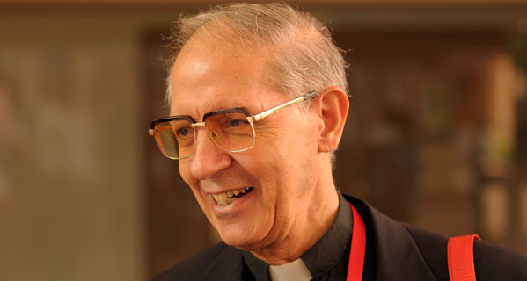
En Diseño: Discernir para Crear lo que ayudará a Transformar el mundo
EN EL APRENDIZAJE
“En la educación jesuita,
la profundidad del aprendizaje y
la imaginación abarca e
Integra el rigor intelectual con la
reflexión sobre la experiencia de la realidad
junto con la imaginación creativa,
trabajar en la construcción de una sociedad más humana, un mundo justo, sostenible y lleno de fe”
Adolfo Nicolás SJ, 2010

Slide 27
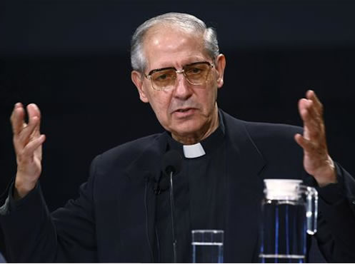
EN LA DOCENCIA
“¿Con qué profundidad les invitamos a pensar? Nuestros estudiantes de hoy, como sabéis, están inmersos en un mundo increíblemente rico de información que entra en nuestras casas, nuestros ordenadores, por todos los poros de nuestras vidas. La mera cantidad de información y la facilidad con la que uno puede pasar de una página a otra, de un tema a otro, hace peligrosamente fácil la superficialidad. ¿Cómo les ayudamos a escoger, descartar, digerir, conectar, decidir sobre esta invasión de datos y sus concomitantes (aunque camuflados) valores?”
Adolfo Nicolás SJ, 2009

Slide 28


ACOMPAÑAMIENTO
El acto educativo es, ante todo, un encuentro humano. El verdadero aprendizaje no sucede solo en la adquisición de competencias, sino en la relación significativa entre docente y estudiante. Una relación transformadora

Slide 29
ACOMPAÑAMIENTO PERSONAL DEL ALUMNO
“Procure el éxito de cada uno de sus discípulos en particular” (Ratio Studiorum XV, 50)
Inspirado en la Cura Personalis de los Ejercicios Espirituales
El profesor acompaña al alumno y le ayuda en su proceso de desarrollo personal completo.
Establecer vínculo positivo
Todos y cada uno de nuestros alumnos son importantes y hay que atenderles a todos, con sus necesidades, sus preocupaciones, sus anelos, sus luces y sus sombras.

Slide 30
¿QUÉ HACE EL PROFESOR DE DISEÑO ?
Inspira, provoca, interroga, propone… no impone
“el ejemplo del profesor importa más que su ciencia o su oratoria”.
Conoce a sus alumnos. Respeta su singularidad
Promueve su Creatividad
Se interesa por “todos”, perdidos y ausentes
Orienta de forma personal
Se preocupa por la formación del alumno no sólo como futuro diseñador sino como persona
Es sensible ante sus dificultades académicas y personales
Es cercano y está disponible
Sabe que le recordarán por lo que es y que muchos olvidarán lo que enseña

Slide 31
“¿Con qué profundidad respondemos a las necesidades de nuestros estudiantes? Si nuestra instrucción es adecuada y puesta al día, responderemos a la necesidad que tienen los estudiantes de formar y desarrollar sus talentos. Pero hay otras necesidades más profundas. Aun los más listos y brillantes están envueltos en un forcejeo. Más allá de las luchas normales de la juventud, muchos tienen que enfrentarse con la realidad de una familia rota; forcejear con sentimientos de aislamiento y falta de comprensión o una inseguridad más profunda de Io que sus mentes pueden comprender. ¿Cómo respondemos al hambre profunda de encontrar sentido a sus vidas?”
Adolfo Nicolás (2009)

Slide 32

PROMOCIÓN DE LA JUSTICIA
1975, Decreto 4 de la Congregación General 32 (CG 32): "La misión de la Compañía de Jesús hoy es el servicio de la fe, de la que la promoción de la justicia es una exigencia absoluta”
(GC 32, D. 4, no. 2).

Slide 33
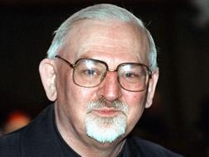
“Los espantosos resultados de la globalización económica que se han introducido, contra toda ética, son evidentes: deshumanización, individualismo, falta de solidaridad, fragmentación social, aumento de la brecha ya existente entre ricos y pobres, exclusión, falta de respeto de los derechos humanos, neocolonialismo económico y cultural, explotación, deterioro del medio ambiente, violencia, frustración. Por no hablar de la "conexión perversa" con la globalización del crimen: tráfico de seres humanos y de armas, drogas, explotación de la mujer y del sexo, trabajo infantil, manipulación de los medios de comunicación, mafias de todo tipo, terrorismo, guerra y degradación del valor de la vida humana.
La universidad, como universidad, tiene su palabra que decir sobre estos temas”
Peter-Hans Kolvenbach SJ, 2001

Slide 34
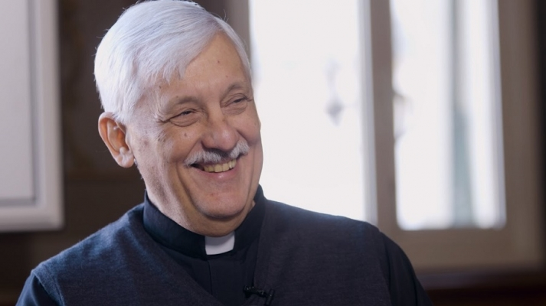
Objetivos:
Inmigrantes y refugiados. Fruto de los conflictos, desastres naturales y la pobreza
La desigualdad creciente entre ricos y pobres. Sistema económico mundial de inequidad en el reparto de la riqueza
Guerras y conflictos: fanatismos, violencia, intolerancia, terrorismo…
Deterioro del medio ambiente: riesgo de sostenibilidad del planeta para las generaciones venideras
Desarrollo tecnológico: expansión de internet y redes sociales que afectan a las relaciones personales, valores, desinformación, odio…
Descontento y descrédito hacia las instituciones políticas: auge de populismos y miedo al cambio.
Arturo Sosa (2017. Rio de Janeiro.Delegados de Educación)
“El servicio de la fe y la promoción de la justicia es la característica animadora del trabajo que se realiza en los colegios y universidades jesuitas de todo el mundo”

Slide 35

CENTRADA EN EL ALUMNO
El alumno como protagonista.
El objetivo es que aprendan no enseñar.

Slide 36
PEDAGOGÍA ACTIVA
FEEDBACK
ENSEÑANZA CENTRADA EN EL ALUMNO
TRABAJO COLABORATIVO
METODOLOGÍA PPI
Repeticiones y valoraciones continuas
El alumno es el protagonista
Los alumnos trabajan de forma activa en proyectos juntos
Contexto, Experiencia, Reflexión, Accción y Evaluación

Slide 37

INTERNACIONAL Y LOCAL
Para transformar el mundo y el entorno próximo

Slide 38

INTERNACIONAL Y LOCAL
GLOBAL
LOCAL
El origen y el trabajo de la SJ siempre ha sido global
Los problemas del mundo son globales
Un mundo más humano y relaciones más justas con el medio ambiente
Compromiso con lo local
Con los pies en la tierra y en las raíces profundas de las realidades del entorno
Impacto en la Sociedad y en el Entorno próximo. Ignacio Ellacuría, la Universidad como proyecto de Transformación social
La tensión global-local forma parte de su ser y capacita a las universidades jesuitas para realizar mejor la corresponsabilidad por hacer de este mundo más humano, justo, sostenible y abierto a la trascendencia

Slide 39

EN RED
Con otras universidades
Con otros sectores
Con instituciones, empresas, entidades…

Slide 40
LA COLABORACIÓN EN EL ADN DE LA COMPÀÑÍA
Nuestra identidad nos lleva a hacerlo «juntos». Juntos como comunidad universitaria, plural por naturaleza; compartiendo camino y proyecto con todo un universo de personas, instituciones, organizaciones sociales, empresas, agentes culturales…, generando alianzas, trabajando en red.
“Si cada universidad sigue su propio camino, el futuro es muy incierto. Si nos entendemos a nosotros mismos, cada una de las universidades, como partes complementarias de un solo cuerpo, entonces podremos afrontar el futuro con esperanza”
Arturo Sosa, “The Call to leadership of a Jesuit University”, Chicago 6 Abril 2024.

Slide 41
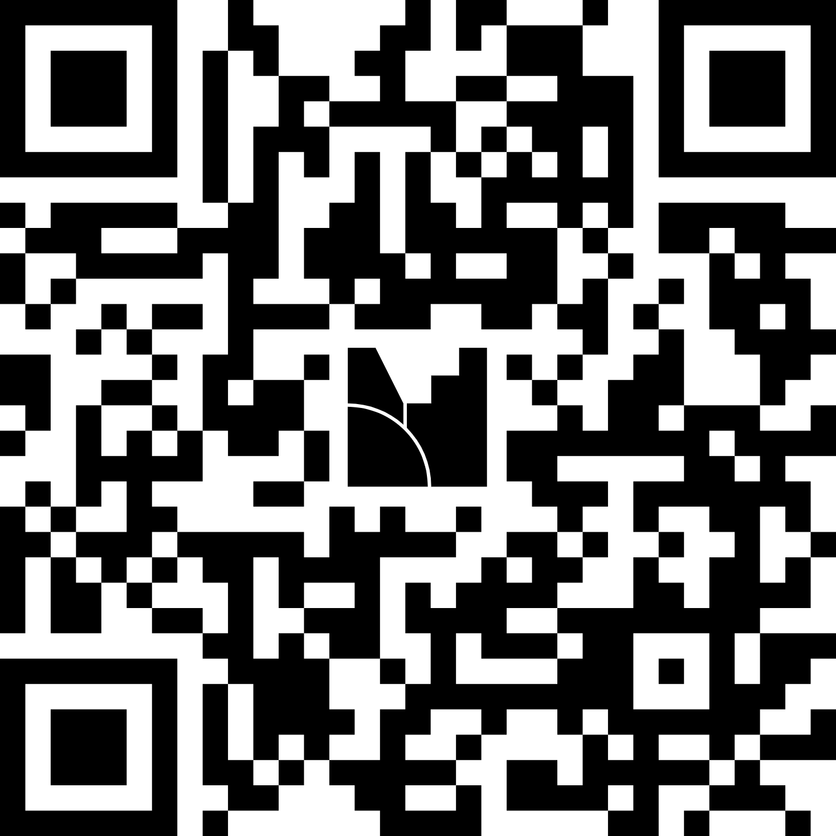
¿Qué sensación tiene tras revisar estas características?
https://www.menti.com/al667dqixu54

Slide 42
EL PARADIGMA LEDESMA-KOLVENBACH
04

Slide 43
PARADIGMA LEDESMA KOLVENBACH
Excelencia profesional
Competencia práctica
Competencias para la resolución de problemas del mundo
Conocimientos, destrezas…
Maduración humana
Formación integral
Valores
Todos los hombres
Interdisciplinariedad
UTILITAS
HUMANITAS
HUMANITAS
FIDES
IUSTITIA
Espiritualidad
Opción radical de
sentido de la persona
Directriz del comportamiento ético
Apertura a la Trascendencia
Compromiso cívico-social
Compromiso ético-político
Conciencia social
Formación ética

Slide 44
EL PARADIGMA PEDAGÓGICO IGNACIANO. LOS ALUMNOS
05

Slide 45
FASE 1
FASE 2
PARADIGMA PEDAGÓGICO IGNACIANO
CONTEXTO
Comprender el entorno, las circunstancias personales, culturales, sociales y espirituales del estudiante..
Entender el contexto de los contenidos: ¿por qué son relevantes hoy?
EXPERIENCIA
Conectar el contenido con la vivencia.
Viva el conocimiento, lo experimente de forma activa, emocional y significativa. Apropiársela desde su experiencia.
FASE 3
REFLEXIÓN
Dar sentido a la experiencia. ¿Qué aprendí? ¿Cómo me afecta esto? ¿Qué me está diciendo a mí como persona?
FASE 4
ACCIÓN
Aplicar lo aprendido para transformar. Lleva al estudiante a comprometerse con el mundo, a actuar desde lo aprendido para el bien común. La acción no es solo técnica, sino también ética y social..
FASE 5
EVALUACIÓN
Revisar lo vivido y crecer.
Calificar y discernir el proceso: qué se aprendió, Permite ajustar, consolidar y proyectar futuros aprendizajes.

Slide 46
COMPETENTES
CONSCIENTES
LAS COMPETENCIAS DE NUESTROS ALUMNOS
COMPROMETIDOS
Bien formados técnica, académica y profesionalmente
Reflexivo, crítico y con comprensión profunda de la realidad
COMPASIVOS
Capaz de sentir con los demás y actuar movido por el cuidado
Impulsado a transformar el mundo con justicia y esperanza

Slide 47
Y EN DISEÑO…
06

Slide 48
EL DISEÑO COMO VOCACIÓN HUMANISTA
El diseño es mucho más que estética, funcionalidad o resolución de problemas. El diseño crea mundo.
Cada objeto, cada experiencia sensorial, cada producto, cada interfaz comunica una visión sobre lo que es el ser humano y cómo debe habitar el mundo.
Si esto es así, entonces enseñar diseño es enseñar a pensar el mundo, a moldearlo, a intervenir en él desde nuestros valores.
Y aquí entra el enfoque ignaciano:
Diseñar desde el amor: no como emoción, sino como decisión de dignificar.
Diseñar con conciencia: atentos al contexto, a las consecuencias, a las personas.
Diseñar para transformar: buscando un impacto más allá del mercado o la tendencia.

Slide 49
¿Qué mundo quieres ayudar a diseñar desde tus clases?
Como dijo S. Ignacio:
"El amor se ha de poner más en las obras que en las palabras".
Que nuestro diseño, como nuestras clases, hablen de un amor que transforma.

Slide 50
GRACIAS
Belén Urosa Sanz
burosa@comillas.edu

Slide 51
Diario Reflexivo
Actividad Reflexiva y Preguntas
🔵 ¿Qué te llevas hoy de esta conferencia?
🟢 ¿Qué significa para ti diseñar con inspiración ignaciana?
🟣 ¿Qué gesto pequeño podrías introducir en tu docencia desde hoy?
🟡 ¿Qué tipo de diseño transforma el mundo y a las personas?

